Slide 1
DEPO HASTALIKLARI

Slide 2
TURUNÇGİL DEPO HASTALIKLARI

Slide 3
Turunçgiller, 4000 yıldan daha fazla bir süredir yetiştirilen ve tüketilen türlerdir.
MÖ 2000 yıllarına ait Çin kaynaklarında adı geçen ve tarihi çok eskilere dayanan turunçgiller, Çin’ den Hindistan’ a, oradan Orta Doğu’ ya ve oradan da Avrupa’ ya geçiş yapmıştır.
Daha sonra da diğer kıtalara çeşitli vasıtalarla geçiş gerçekleşmiştir.

Slide 4
Türkiye’de ekonomik anlamda turunçgil yetiştiriciliği 1950 yılından sonra başlamıştır.
1950 yılına kadar tüketimini karşılayamayan ülkemiz, bugün uygun ekolojilerin değerlendirilmesiyle 4 milyon tonu aşan üretime ve 1 milyon tonu aşan dış satıma ulaşmıştır.
Ülkemizde şu anki mevcut durumla Ege Bölgesi’nde, turunçgil üretiminde maksimum üretim rakamlarına ulaşılmıştır.
Akdeniz Bölgesi’ne baktığımızda ise turunçgil yetiştirilebilecek birçok alanın turizme açıldığı görülmektedir.

Slide 12
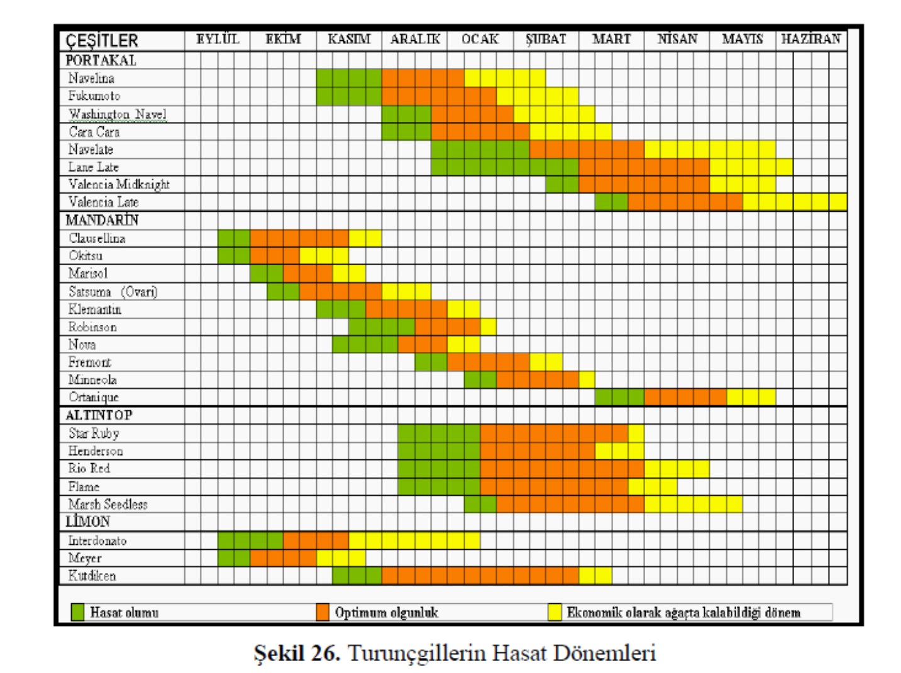

Slide 13
Turunçgil meyveleri, adi depolarda veya makineyle soğutulan depolarda muhafaza edilebilmektedirler.
Kış aylarında, adi depo olarak havalandırılabilen herhangi bir oda kullanılabilmektedir.
Bu odalarda muhafaza, hava sıcaklığının ürün için yüksek olacağı döneme kadar devam edebilmektedir.
Ülkemizde, "yatak limonculuğu" adı verilen işlem, buna örnektir.
Kış aylarında hasat edilen limonlar, mart ayına kadar üretildikleri yerlerdeki adi depolarda saklanır.
Havalar ısınınca, Nevşehir yöresindeki doğal soğutmalı depolara götürülür.
Bu şekilde limonlar, Ağustos-Eylül ayına kadar muhafaza edilebilmektedir.

Slide 14
Meyveler, doğal soğutmalı depolara veya makine ile soğutulan modern depolara konmadan önce ambalajlanmalıdır.
Depolanacak meyveler, ambalajlanmadan önce veya ambalajlama sırasında, hastalıklara karşı mutlaka ilaçlanmalıdır.
Aynı şekilde, soğuk depolarda temizlenip ilaçlanmalıdır.
Soğuk depolara ambalajlanmış meyveler, ambalaj kaplarının arasından hava geçebilecek şekilde istiflenmelidir.
Muhafaza süreleri, tür ve çeşitlere göre 2-8 ay arasında değişmektedir.

Slide 15
Turunçgillerin muhafaza istekleri

Slide 16
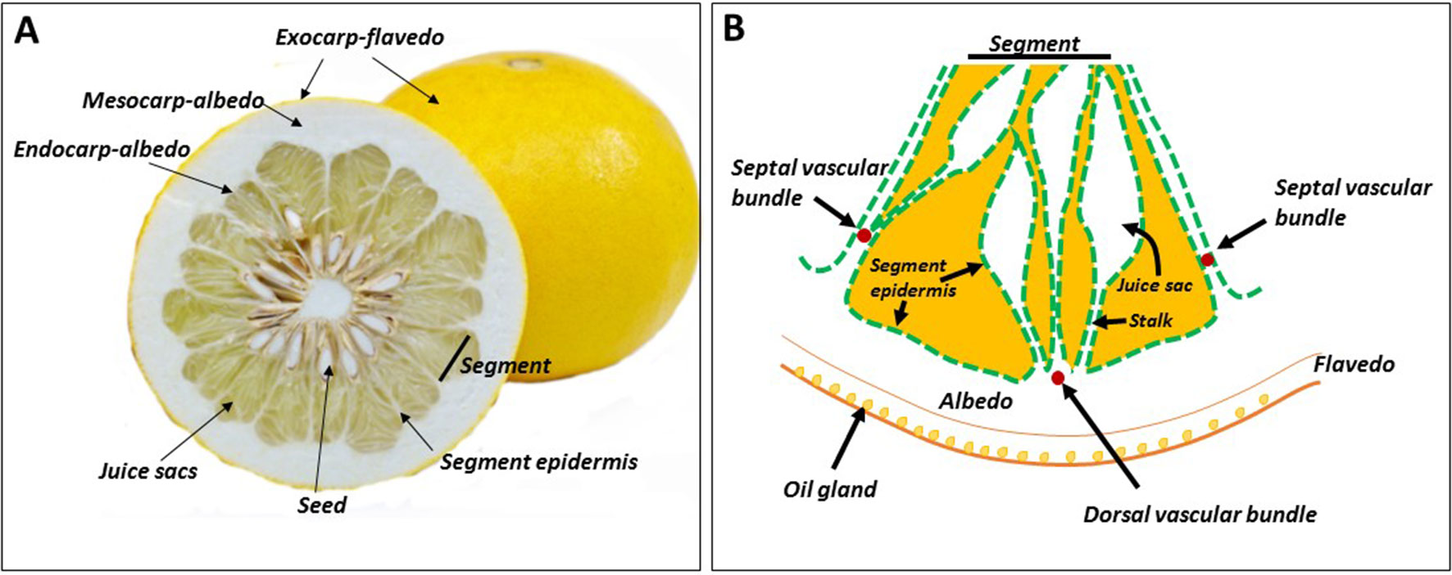

Slide 17
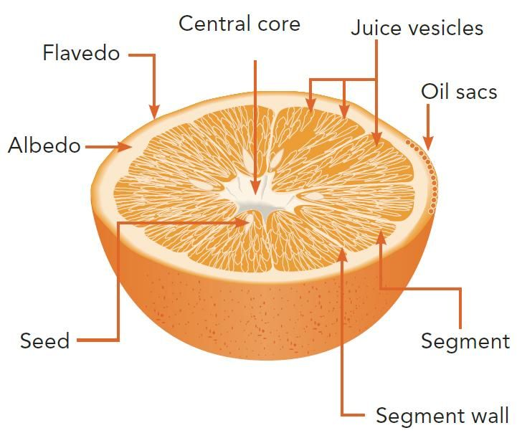

Slide 18
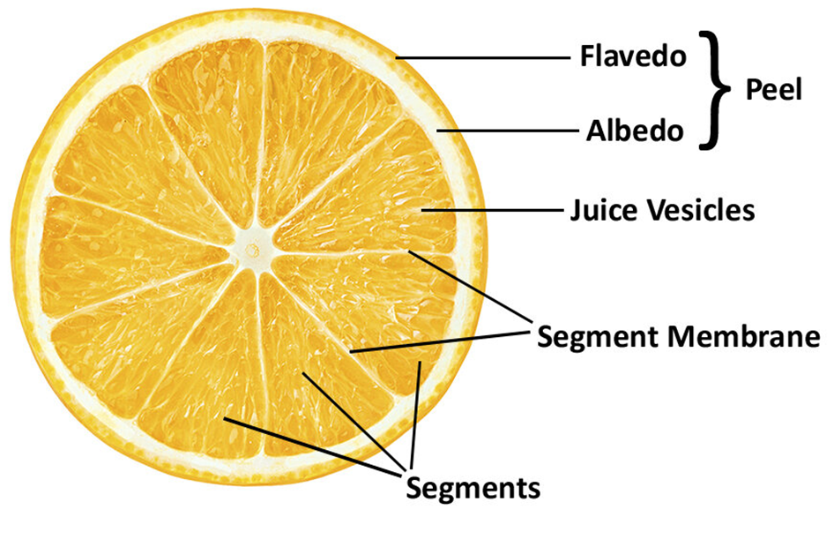

Slide 19
Hasat sonrası zararlanmaya neden olan faktörler
(Abiyotik fakörler)

Slide 20
Hasat sonrası zararlanmaya neden olan faktörler
Soğuk zararı:
Soğuk zararı, tropikal ve subtropikal meyveler belli bir süre 10–15ºC'nin altında tutulduğunda meydana gelir.
Tropikal bir meyve olan turunçgillerde, zararlanmanın meydana geldiği kritik sıcaklık, türlere ve çeşitlere göre ve hatta farklı iklim koşullarında yetiştirilen aynı tür içinde değişiklik gösterir.
Genel olarak misket limonu, limon ve greyfurt, mandalina ve portakaldan daha hassastır.
Limon ve Greyfurt 10–15ºC
Portakal ve mandalin 1–5ºC

Slide 21
Hasat sonrası zararlanmaya neden olan faktörler
Soğuk zararı:
Soğuma, donmadan farklıdır. Donmuş dokular çözüldükten sonra tamamen çöker. Donma, soğumadan çok daha düşük bir sıcaklıkta gerçekleşir.
Soğuk zararında , belirtilerin ortaya çıkması uzun zaman alır. Meyveler daha yüksek sıcaklıklara alındığında belirtiler genellikle çok hızlı gelişir.
Turunçgil meyvesindeki yaygın soğuk zararı belirtisi, kabuğun çukurlaşmasıdır.
Hücre çökmesi, çökük ve kahverengi düzensiz alanlar meydana getirir.
Belirtiler yüzeysel olsa da meyveyi görüntü olarak bozar ve ekonomik kayba neden olur.

Slide 22
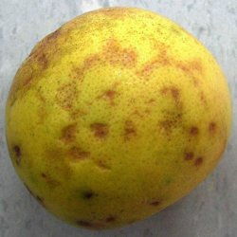
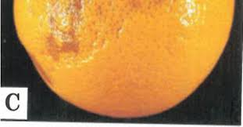
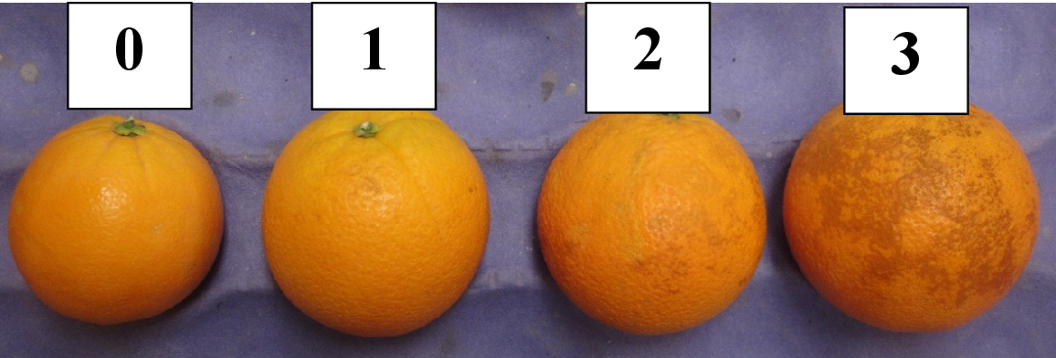

Slide 23
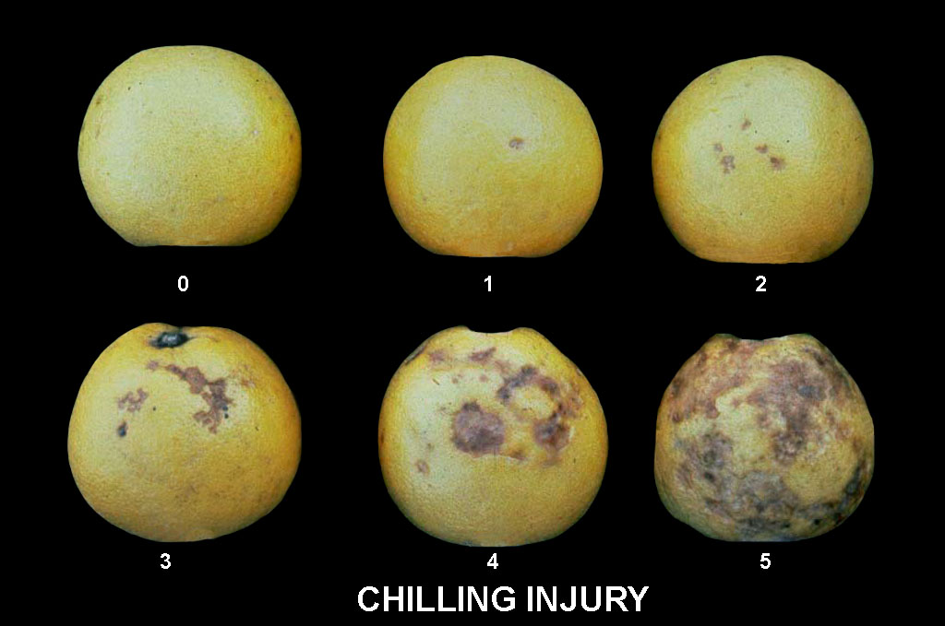

Slide 24
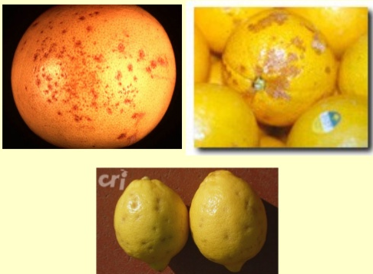

Slide 25
Hasat sonrası zararlanmaya neden olan faktörler
Soğuk zararı:
Soğuk zararının gelişimi,
Hücre zarında bulunan lipidlerinin fiziksel durumunun bir sonucu olarak hücre zarının fiziksel özelliklerinde meydana gelen değişiklikler,
Tübülin ve enzimler gibi yapısal proteinlerdeki, enzim kinetiğinde meydana gelen değişikliklerden kaynaklanabilmektedir.

Slide 26
Hasat sonrası zararlanmaya neden olan faktörler
Oleocellosis (Kabuk-Yağ Lekesi)
Oleocellosis, tüm turunçgillerde bulunur; erken hasat edilmiş, yeşil renkli meyveler bu zarara daha yatkındır.
Sabah erken saatte misket limonu, limon, mandalina ve Göbek portakallarının toplanması ve ardından hemen nakledilmesi yağ lekelenmesine neden olabilir.
Hasatta ve işlemede meydana gelen berelenmeler yağ bezlerinin yırtılmasına neden olur ve bitişik epidermisin nekrozu ile sonuçlanır.
Bu da düzensiz şekilli sarı, yeşil veya kahverengi lekelerin oluşumuna neden olur; bu lekelerin arasındaki dokuların hafifçe çukurlaşması nedeniyle derideki yağ bezlerinin belirgin bir şekilde öne çıkmasına neden olur.

Slide 28
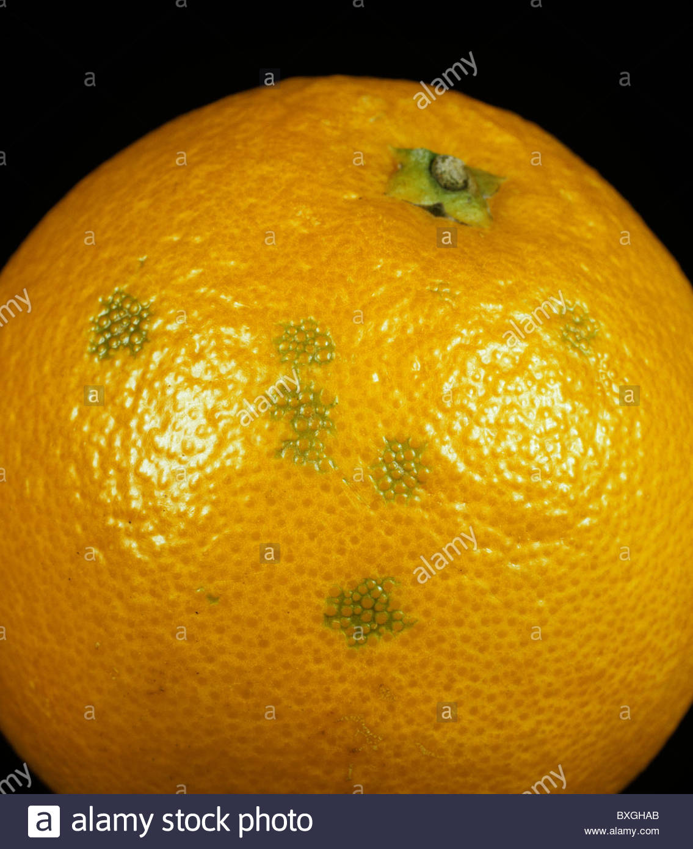
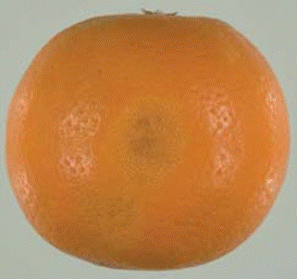

Slide 29
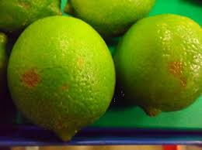
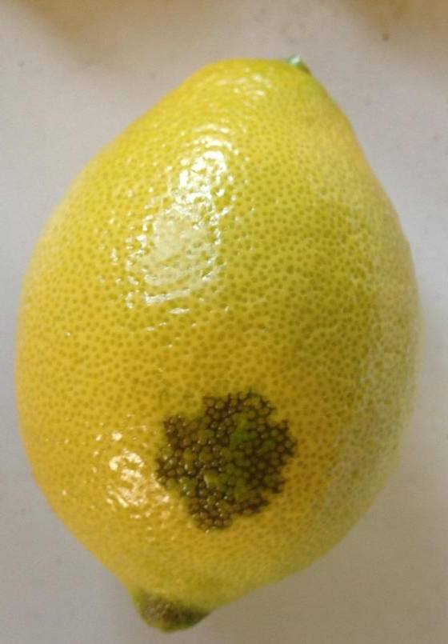

Slide 30
Hasat sonrası zararlanmaya neden olan faktörler
Kabuk Boyama (Lekelenmesi)
Hasat, paketleme ve nakliye sırasındaki hafif aşınmanın bir sonucu olarak turunçgiller hasarlı bölgelerde kahverengi veya kırmızımsı kahverengi bir renk değişikliği geliştirir.
Kabuk lekelenmesini kontrol etmek için, yumuşak olgun meyvenin dikkatli bir şekilde işlemesi gerekir.
Olgunlaşmış kabukta, kabuk lekelenmesi artar
GA uygulamaları bu bozukluğun azaltılmasında yardımcı olabilir.

Slide 31
Hasat öncesi faktörlerin neden olduğu zararlanmalar

Slide 32
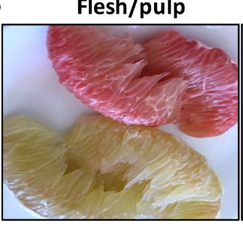
Hasat öncesi faktörlerin neden olduğu zararlanmalar
Don Zararı:
Tüm narenciyelerde don zararı görülebilir.
Akdeniz bölgesi, ABD, Latin Amerika, Çin ve Japonya'da narenciye yetiştiren bölgeler donma nedeniyle zarar görülebilmektedir.
Kabuk kahverengileşir.
Segmentler arasındaki membran suda haşlanmış gibi görünür.
Mandalinlerde meyve eti kristalleşir.
Greyfurt meyve eti süt gibi beyazlaşır
Meyve etinde boşluklar oluşur.

Slide 33
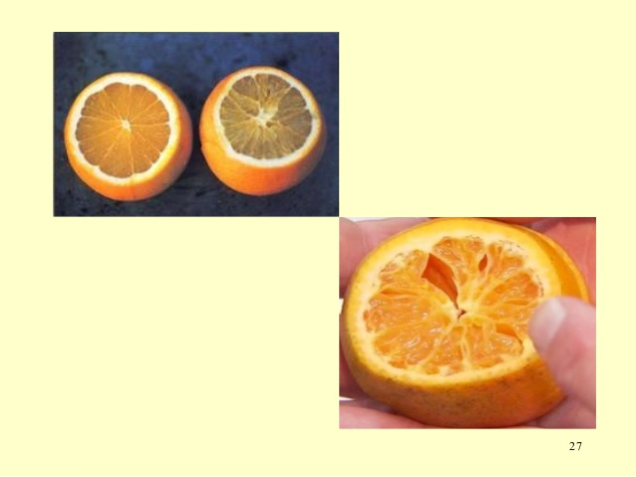

Slide 34
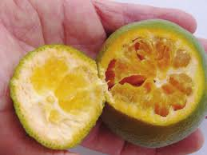
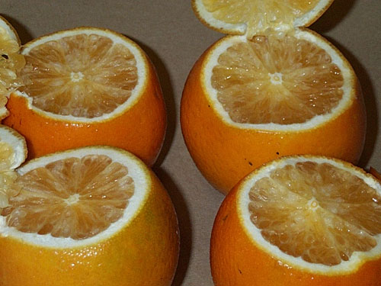

Slide 35
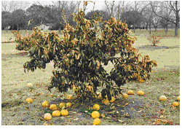

Slide 36
Hasat öncesi faktörlerin neden olduğu zararlanmalar
Granülasyon
Yapılan çalışmalara göre, granülasyon ilk olarak 1935 yılında Valencia portakallarında görülmüştür.
Portakal, mandalina ve mandalina hibritlerinde zarar gören meyvelerde meyve suyunu oluşturan keseciklerde jel oluşumu nedeniyle meyvelerinin suyu azalmaktadır.

Slide 37
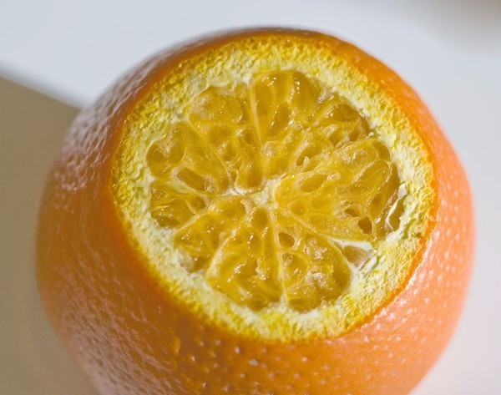
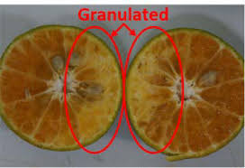

Slide 38
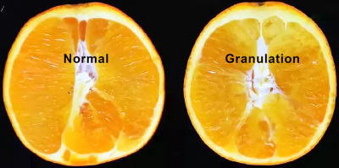
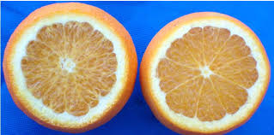

Slide 39
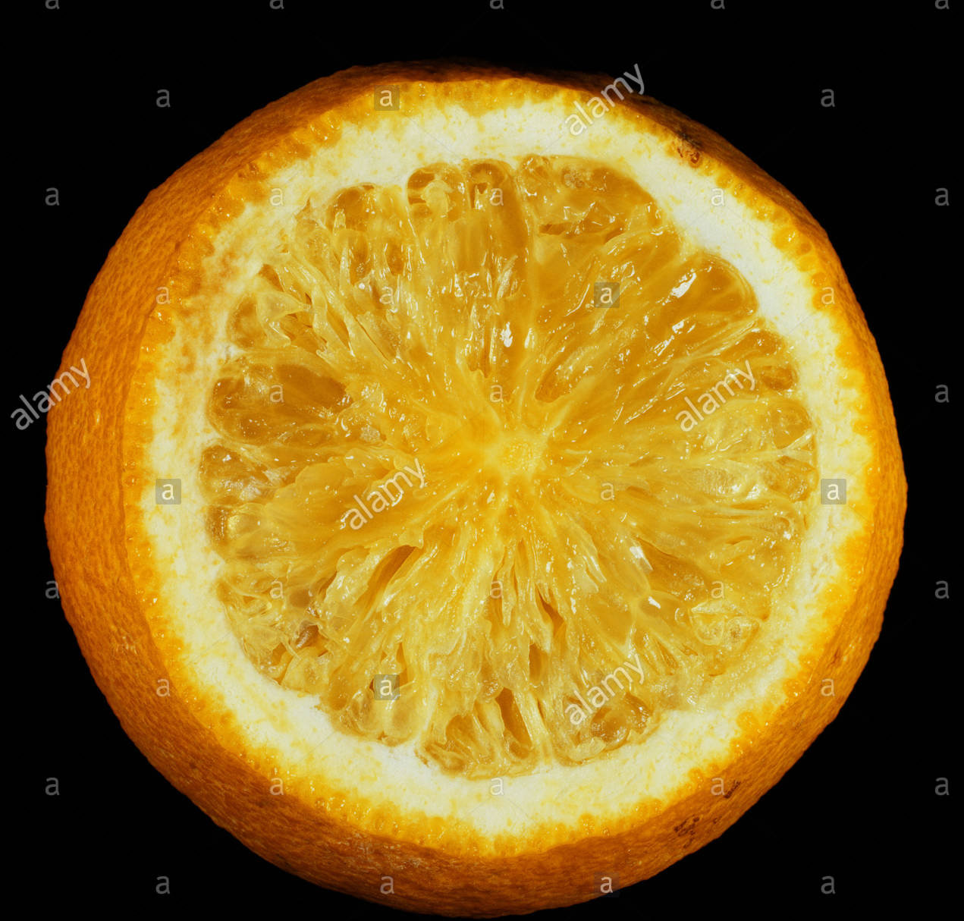
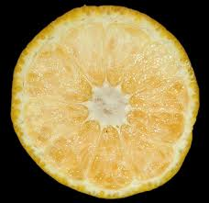

Slide 40
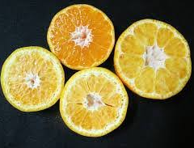
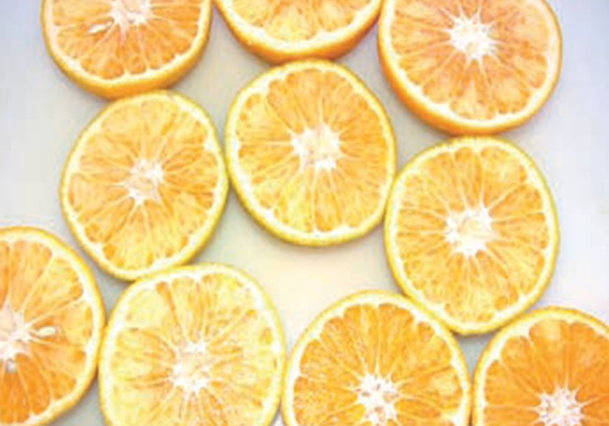

Slide 41
Hasat öncesi faktörlerin neden olduğu zararlanmalar
Meyve çatlaması
Turunçgiller, özellikle asitli misket limonu ve mandalina, kabuğunda çatlaklar geliştirir ve pazarlanamaz hale gelir.
Toprağın su içeriğindeki ve dolayısıyla bitki dokularındaki geniş dalgalanmalar tahmini nedenlerden biri olabilir.(Su dengesizliği)
Ani şiddetli sulama veya ani şiddetli sağanak yağmur meyve yarılmasına neden olabilmektedir.
Olgun meyveler daha hassastır ve bu nedenle bu tür meyveler bu durumdan önce hasat edilmelidir.

Slide 42
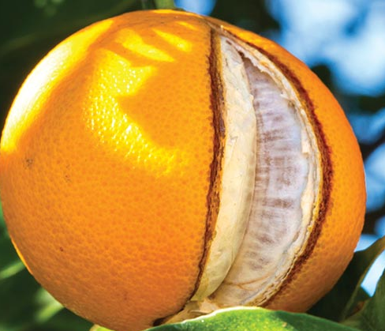
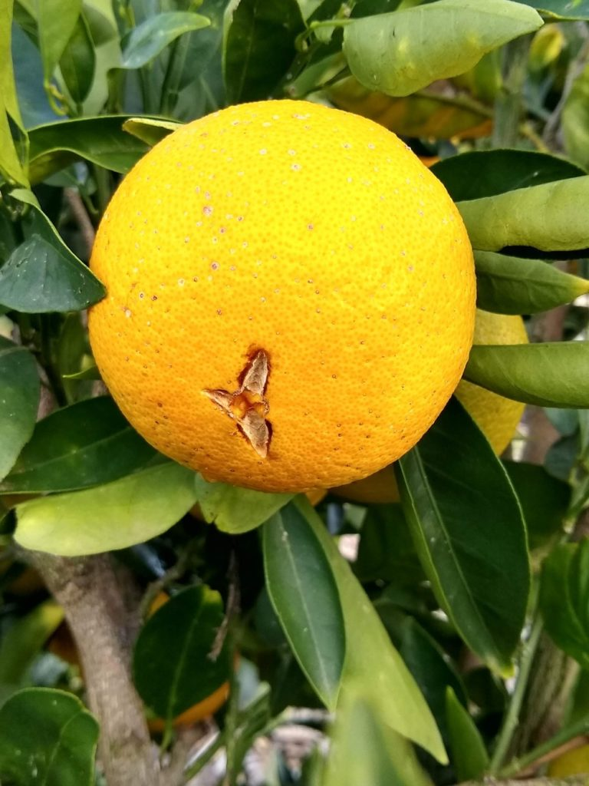

Slide 43
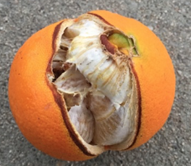
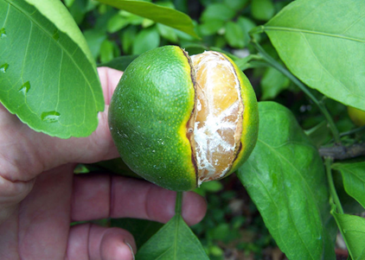
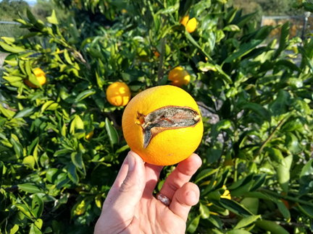

Slide 44
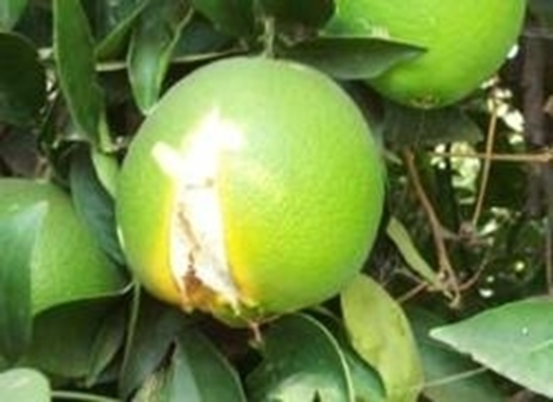
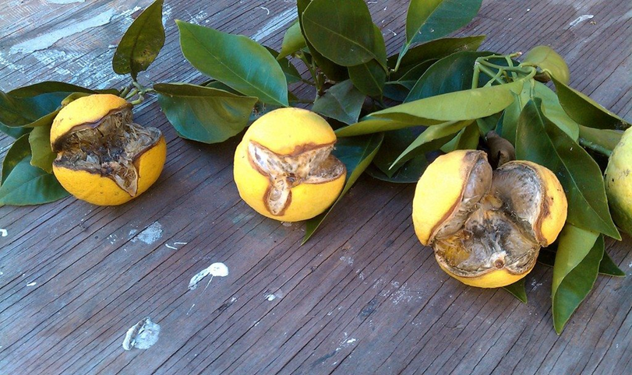
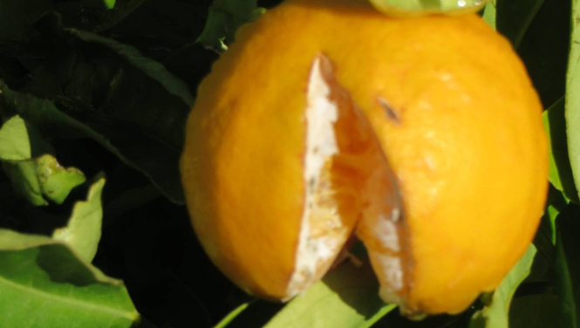

Slide 45
Hasat öncesi faktörlerin neden olduğu zararlanmalar
Şişkinlik
Satsuma mandarinleri şişmeye çok yatkındır ve ileri olgunluktaki meyvelerde bahçede şişkinlik meydana gelebilir.
Kabuk kalınlaşır ve bölümler ayrılır ve kabuk ile bölümler arasında bir hava boşluğu oluşturur.
Depolanan meyvelerde depolama süresi uzadıkça yüksek nem nedeniyle şişkinlik gelişmeye devam eder.
Şişkinlik tatlı portakal, misket limonu ve limonda nadir görülmektedir.

Slide 46
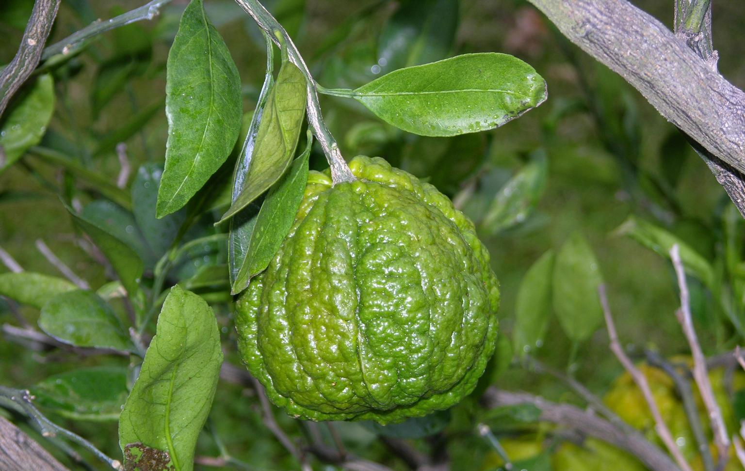
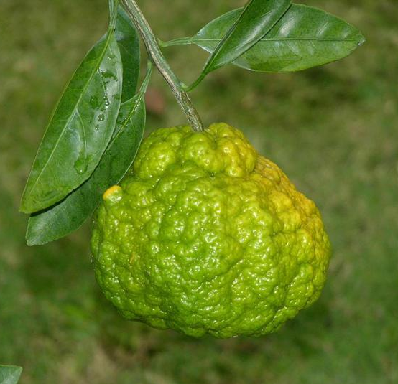
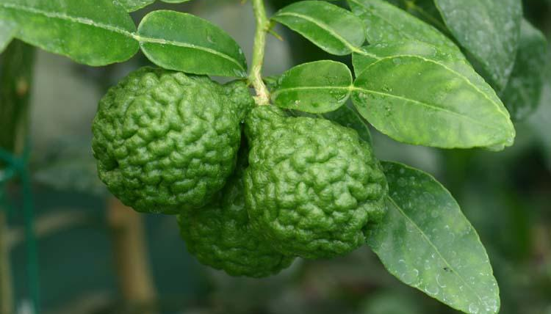

Slide 47
Hasat öncesi faktörlerin neden olduğu zararlanmalar
Buruşma;
Belirgin bir nedeni henüz bilinmemekle birlikte, genel olarak yoğun ürün, yaşlı ağaçlar, yüksek fosfor, düşük azot ve potasyum veya kabuk kalınlığının azalmasına neden olan su stresi gibi faktörlerin buruşmaya duyarlılığı artırma potansiyeli olabilmektedir.

Slide 48
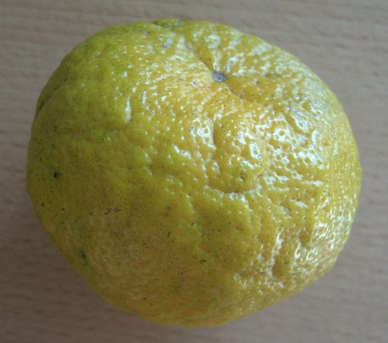
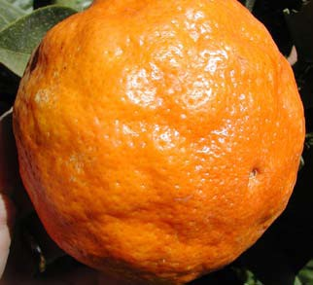

Slide 49
